Slide 1
2011. 11. 11.
Olomouc
Remember together in the common Europe
Közös Európában együtt emlékezünk

Slide 2
Prezentációm címe:
Krajczáros Alapítvány
tükörképünk 2011-ben
Title of my presentation:
Krajczáros Foundation
2011 Reflexion

Slide 3
Küldetésünk:
A katonai helytállás során elesett katonák emlékének megőrzése itthon és külföldön;
Modern pénzügyi, számviteli kultúra terjesztése;
Határon túli magyarokkal kapcsolat fejlesztés;
Civil együttműködés erősítése;
Szabadidő hasznos eltöltése a célcsoportban,
Egészség megóvás
Our Missions
- Guarding soldiers’ memory, fallen in duty
- Propagation of the up to date finance and accountancy
- Develope contacts with Hungarians living around the world
- Enhance civil cooperation
- Useful spending of leisure time
- Health protecting

Slide 4
Tevékenység:
Több szakterületen, de:
Fő tevékenység:
hazai és külhoni HÁBORÚS EMLÉKHELYEK, EMLÉKEK ÁPOLÁSA
Ennek során:
Activities:
In some spcific fields, but
our main activity is:
CARTAKING OF WAR MEMORIAL SITES

Slide 5
A harctereken maradt déd- és ükapáink küzdelmeinek ébrentartása célzattal:
emlékhelyeket renoválunk,
szobrokat állítunk,
konferenciákat bonyolítunk,
kegyeleti túrákat, kiállításokat, megemlékezéseket szervezünk,
kiadványokat, könyveket adunk közre,
Keeping in good memory the struggle of our great grandfathers and great great grandfathers, falling on the battlefields in a way:
Renowating war memorials
and cemeteries
Erecting statues
Orginazing conferences
Orginazing tours to pay tribute,
exhibitions, commemorations
Publishing brochures, books

Slide 6
Továbbá:
Honlapokat szerkesztünk:
http://krajczaros.uw.hu
http://haemgo.uw.hu
Nemzetközi kapcsolatokat építünk.
Ismeretterjesztés eszköztárával társadalmi köztudatot formálunk.
In addition:
Compiling websites:
http://krajczaros.uw.hu
http://haemgo.uw.hu
Making international contacts
Forming the way of the sense
of the whole society

Slide 7
2008. szeptember
Megalakítottuk a
Háborús
Emlékhelyeket
Gondozó Társaságot
HáEmGo
- Nem bejegyzett,
- Országos hatókörű,
- Szakmai szövetség.
September 2008
We founded the
War Memorial Sites
Cartaking Society
In Hungarian:
Háborús
Emlékhelyeket
Gondozó Társaságot
Abbreviation: HáEmGo
- Not registered
- Country wide
- Professional association

Slide 8
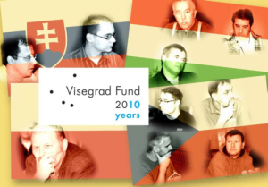
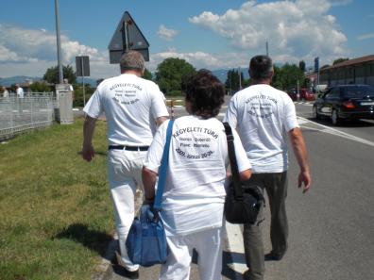
A KVH BESKYDY inspirálta
csapat is formálódik
Team inspired by KVH BESKYDY/Humenne, Slovakia
is getting to be formed
Könyveket adtunk közre, konferenciát,
kiállításokat, kegyeleti túrákat szerveztünk,
kutató munkát végeztünk:
We published books, organized conferences,
exhibitions, tours to pay tribute, and research
work has been done as well

Slide 9
költségvetésünk
12-13 mFt/év,
eddig alkalmazottakkal nem rendelkeztünk,
évente 6-7 mFt értékű önkéntes munkaóra,
zömében 3-5 fő teljesíti, esetenként 12-15 fő segítőkészségére tudunk számítani.
Our founds are
12-13 millions HUF/Year (~40 000 EUR/Year)
No employee
Voluntarily fulfilled job in a value of 6-7 million HUF/Year (20 000 EUR/Year)
Mainly 2-5 volunteers, occasionally 12-25 volunteers are helping us

Slide 10
Civil értékeink:
-tárgyiasult teljesítmények,
-ismeretterjesztés,
-köztudat formálás,
-elkötelezettség,
-tenniakarás,
-közösség formálás,
-szabadidő hasznos eltöltés,
-érzelmi motiváció,
-informális kapcsolatok,
-gyors reagálás kihívásokra,
Civilian values:
-accomplishments,
-dissemination of knowledge,
-influance on public,
-commitment,
-will to act,
-community-forming,
-free time spending,
-emotional motivation,
-informal relationships,
-rapid-response to challenges

Slide 11
Gyengéink:
-változó hatékonyság,
-globális forrás hiány,
-széttagoltság,
-társadalom felejtése,
-lokális érdek dominál,
-megélhetési gondok által determináltság,
-együttműködési készség.
Weak points:
various efficiency
a global shortage of funds
fragmentation
forgetting and indifference of
the society
local-interest dominates
determination by subsistence
problems
interoperability skills.

Slide 12
FELISMERÉSÜNK:
-partnerek kellenek
-hadisír gondozás:
komplex társadalmi közügy:
építészet + irodalom + oktatás + képzőművészet + ének-zene + turizmus + történelem + családi vetületek, stb. + több tárcát érint…
-eredményeket láttatni kell,
-sok tennivaló
/100.évforduló/
-információ hiány van
Szükségszerű az emü.
(fórumot kell teremteni)
RECOGNITION:
We need cooperating partners (a
wider forum has to be created)
The cartaking of military graves
and cemeteries is a
complex social public affair:
architecture + literature + education +
arts + singing + music + tourism +
history + family dimensions, etc +
connected to several governmental
and NGO organizations
Results should better highlighted
We have lot of businesses
connected to the 100th anniversary
We need much more informations

Slide 13
Civilek feladata?
-meglátni problémát,
-jelezni
-érdeklődés felkeltés,
-konkrét célok megoldása
-katalizátor szerep
-emlékezet ébren tartása
Együttműködés hirdetés!
(egyház, iskola, alakulatok, önkormányzat, civilek)
What civilians has to do?
- see problems, - indicate problems, - call the attention, - solution of specific tasks, - being „Catalyst”,
- keeping memories alive,
Advertising cooperation! (churches, schools, troops, government, NGOs)

Slide 14
Tevékenységek az elmúlt 12 hónapban:
- 2010. október, Érsemjén, Kazinczy szobor avatás
Doberdo, Isonzó katonai emlékhelyeit bemutató kiadvány megjelentetése angolul és németül,
2011. július, a fehérvári 17-es ezred néhai parancsnok köztéri szobrának átadása
Our activity in the past 12
month
Octobre 2010, Érsemjén (first
noted in1321): inaguruation of statue of Ferenc Katinczy
Publication of a brochure, introducing the war memorials and the remains of the front line of the Doberdo plateou and of the Isonzo-valley
11. july 2011: inaguruation of the statue of the departed commander of the ancient 17. Infantry regiment of Székesfehérvár

Slide 15
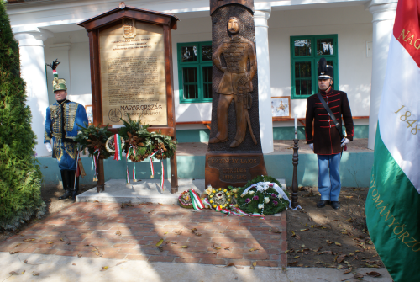

Slide 16
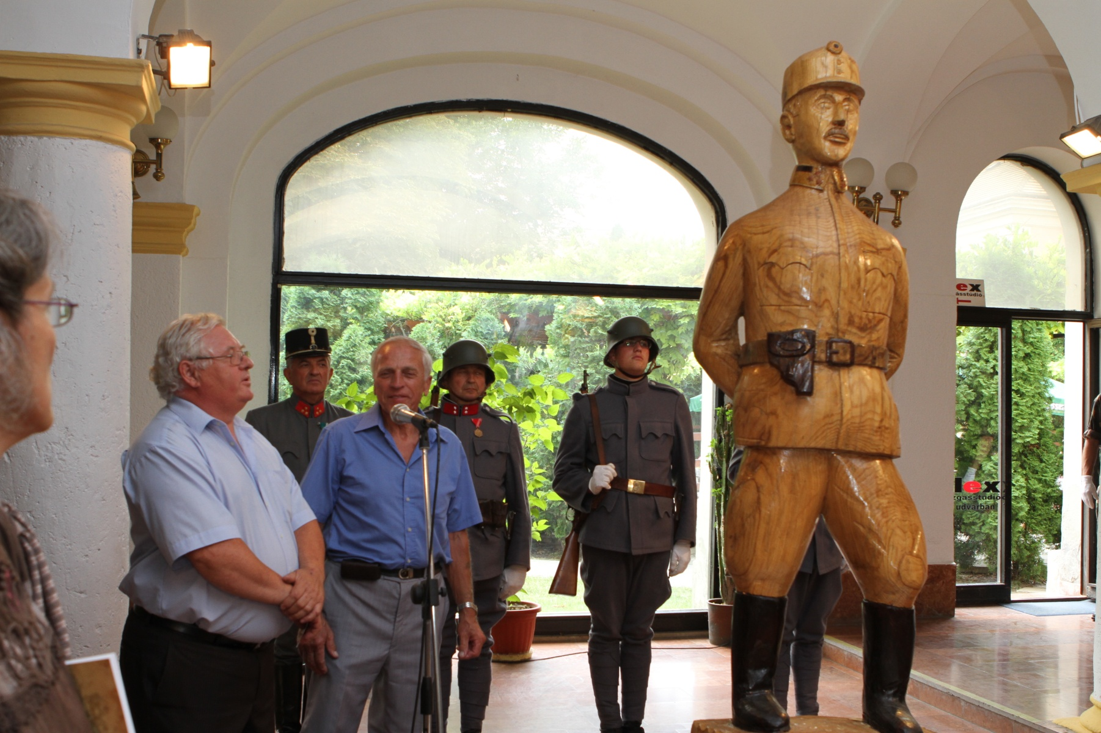

Slide 17
segély szállítmány Nagyszelmencre (Sk),
Júniusban Szerbiában és Boszniában kerestünk a történelmünk által nyitva hagyott tragikus kérdésekre választ,
nemzetközi konferencia bonyolítás Fehérváron 2011. szeptemberében,
kegyeleti, hagyományőrző rendezvényt és akciót, könyvbemutatót valósítottunk meg illetve inspiráltunk, támogattunk.
Aid tarnsportation for Nagyszelmenc / Vel’ke Slemence,SK (first noted in 1332)
In June we were looking for answers for the tragic and non answered questions of our history
Deduction of an international confereence in Székesfehérvár in September
Support, inspiration and execution of programs to pay tribute, keeping tarditions, display books

Slide 18
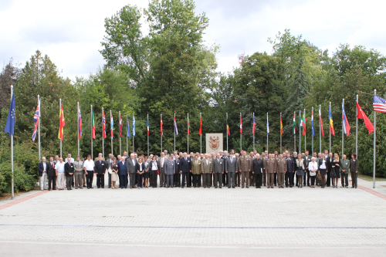

Slide 20
Mit szeretnénk?
Az Európai parlamentnél:
Jelöljék ki a háborúkban elesett
katonák emléknapját
védnöki körök alakítása
gyertyagyújtási akció
magyarul olvasható tájékoztatók
külföldön a katonatemetőkben
legyen felmérés katonatemetőkről
és emlékművekről (ezen adatok
legyenek elérhetőek interneten)
hadisír gondozó táborokat
szervezni
What we want to reach?
At the European Parliament:
Declare a day of fallen soldiers in the two World Wars
establishment of patronage
candle lighting action
available informations in Hungarian
in the military cemeteries
having informations about military
cemeteries and monuments (such
database must be accessible via internet)
organization of War Memorial Sites Cartaker’s Camps

Slide 21
Célunk:
-legyen sikk a háborús emlékhelyekre
adományozni,
-minél több emlékhely legyen a 100.
évfordulóig renoválva
Our aims are: - it should been a style to donate for
cartaking the war memorials and
cemeteries
It scould been more and more sites
renovated till the 100th anniversary of
the breaking out of the Great War

Slide 22
Krajczáros Foundation (Krajczáros Alapítvány) 8000 Székesfehérvár, Bregyó köz 2. http://krajczaros.uw.hu
War Memorial Sites Cartaker’sSociety
(Háborús Emlékhelyeket Gondozó Társaság )
http://haemgo.uw.hu

Slide 23
KÖSZÖNÖM FIGYELMÜKET!
Thank you for your attention!

